Slide 1

Qt 程序设计

Slide 2
主要内容
Qt简介
基本Qt程序示例
  项目文件
  利用qmake编译程序
Qt Designer
应用消息/槽的Qt程序示例
  程序结构
  界面布局
  程序编译

Slide 3
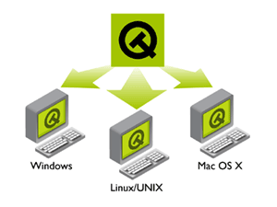
Qt简介
Qt是Trolltech公司的标志性产品，是一个跨平台的C++图形用户界面（GUI）工具包
Qt 应用程序接口与工具兼容于所有支持平台，让开发员们掌握一个应用程序接口，便可执行与平台非相关的应用开发与配置
  Qt/Windows (Windows XP, 2000, NT 4, Me/98)
  Qt/Mac (Mac OS X)
  Qt/X11 (Linux, Solaris, HP-UX, IRIX, AIX等)
Qt对不同平台的专门API进行了
专门的封装（文件处理，网络等）

Slide 4
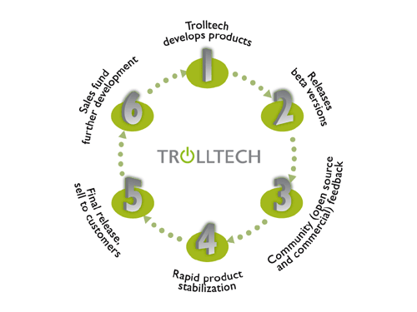
Trolltech的双重授权模式
Trolltech公司提供两种授权模式，一种用于商业性质的授权，一种用于免费的开源授权

Slide 5
Qt特征（一）
面向对象
  Qt具有模块设计和注重软件构件或元素的可重用行的特点
构件支持
  Qt提供信号（signal）和插槽（slot）概念，这是一种类型安全的方法，它允许回调，并支持对象之间在彼此不知道对方信息的情况下进行合作，这使得Qt非常适合于真正的构件编程
友好的联机帮助
  Qt提供了大量的联机参考文档，有超文本HTML方式，也有Unix帮助页man手册页和补充说明。并且对于初学者，其中的指南将一步步介绍如何进行Qt编程

Slide 6
Qt特征（二）
便利性
  由于Qt是一种跨平台的GUI工具包，它对编程者隐藏了在处理不同窗口系统时潜在的问题，Qt定义了一些类来隐藏在不同操作系统上不同处理方式下的细节问题
用户自定义
  使用其他的一些工具包经常会遇到这样一种情况，没有真正适合需求的组件，声称自定义的组件对用户来说就像一个黑匣子。而在Qt中生成用户自定义的组件非常简单，而且易于修改组件的行为
国际化
  Qt为本地化应用提供了完全的支持，所有用户界面文本都可以基于消息翻译表被翻译成各国语言，Qt还支持双字节16bit国际字符标准

Slide 7
Qt特征（三）
丰富的API函数
  Qt为专业应用提供了大量的函数，在Qt的API中含有大约250个C++类，大多数的类都是GUI专有的
可用户化外观
  Qt支持主题，基于Qt的应用程序能够在Windows外观、Motif外观，以及其它一些用户化外观主题之间切换
完整的一套组件工具
  Qt编程的基本模块称之为组件，组件是用户界面的组成部分，Qt含有用来创建专业外观的用户界面所需要的所有组件

Slide 8
Qt简介
良好的可移植性：
  X11：即运行在X Windows的系统，包括linux、unix等；
  windows系统：包括windows95/98/Nt/2000/Xp/2003等；
  Macintosh系统：Max OS X；
  嵌入式系统；
辅助工具
  Qmake：简化编译过程
  QtAssist：定位帮助信息
  QtDesigner：辅助界面设计

Slide 9
Qt简介
Qt的维护与许可制度
  不是由软件组织和基金会维护；
  由Nokia（Trolltech）国际化的公司维护；
  General Public License（GPL）、LGPL版本 ；
  双许可证（Dual Licensing）的版本
    商业软件
    非商业软件

Slide 10
Qt简介
界面元素的组织：
  以类继承的结构组织；
  基类：QWidget;
事件与事件处理程序的关联：
  重载已有的事件处理程序；
    适合于已经存在的事件处理函数
  利用信号/槽的机制关联信号（事件）和信号对应的事件。
    信号（signal）是对象（类）向外界发送的任意消息、事件，不仅仅是界面元素产生的一般消息（鼠标、键盘等）。
    槽（slot）是可以接收消息的特殊函数。

Slide 11

基本Qt程序
程序运行效果
组成：
  一个窗口
  一个字符串
动作：
  运行显示窗口
  关闭退出

Slide 12
程序清单
hello.cpp
1 | #include <qapplication.h> | 头文件
2 | #include <qlabel.h> | 头文件
3 | int main(int argc, char *argv[ ]){ | 主函数
4 | QApplication app(argc, argv); | 应用程序对象
5 | QLabel label ("<i><b>Hello Qt!</b><i>", 0); | 标签对象
6 | app.setMainWidget(&label);
7 | label.show(); | 显示标签窗口
8 | return app.exec(); | 启动程序
9 | }

Slide 13
程序编译
项目文件——hello.pro
项目文件格式：
  基本格式：变量名 ＝ 值
  TEMPLATE ＝ app
    含义：生成一个可执行文件
    其它取值：lib，subdirs，vcapp，vclib；
hello.pro
1 | TEMPLATE = app
2 | INCLUDEPATH += .
3 | CONFIG += qt warn_on release
4 | SOURCES += hello.cpp

Slide 14
程序编译
    含义：
      lib：生成库文件
      subdirs：生成某个目录下的编译指导文件；
      vcapp：生成vc++支持的可执行程序；
      vclib：生成vc++支持的库文件。
  INCLUDEPATH += .
    含义：将当前目录增加到头文件的搜索路径中去
  CONFIG += qt warn_on release
    含义：将CONFIG变量的值增加三个字符串
    其它取值：
      qt：生成的目标是基于Qt库的应用程序或者程序库；
      debug：编译时打开调试信息；
      release：编译时进行代码优化；
      warn_on：编译时尽量多地报告警告信息；
      warn_off：编译时仅报告严重的警告信息；

Slide 15
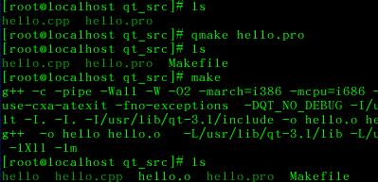
程序编译
查看文件
生成Makefile
查看结果
编译
查看结果

Slide 16
程序编译
命令分析
  必需的命令：
    qmake hello.pro :根据项目文件生成Makefile
    make：根据生成的Makefile编译代码生成可执行文件——hello
  生成的文件：
    Makefile：指导make进行编译的文件
    hello.o：编译源文件得到的目标文件
    hello：将目标文件链接后得到的可执行文件
  程序运行：
    通过输入可执行文件名运行：
      ./hello 得到程序界面

Slide 17
Qt Designer
Qt应用程序除了使用手工编写代码的方式外，还可以用过Qt Desinger来完成，Qt Designer的功能十分强大，界面类似于我们常用的VB，而且还提供了大量可供编程使用的组件

Slide 18
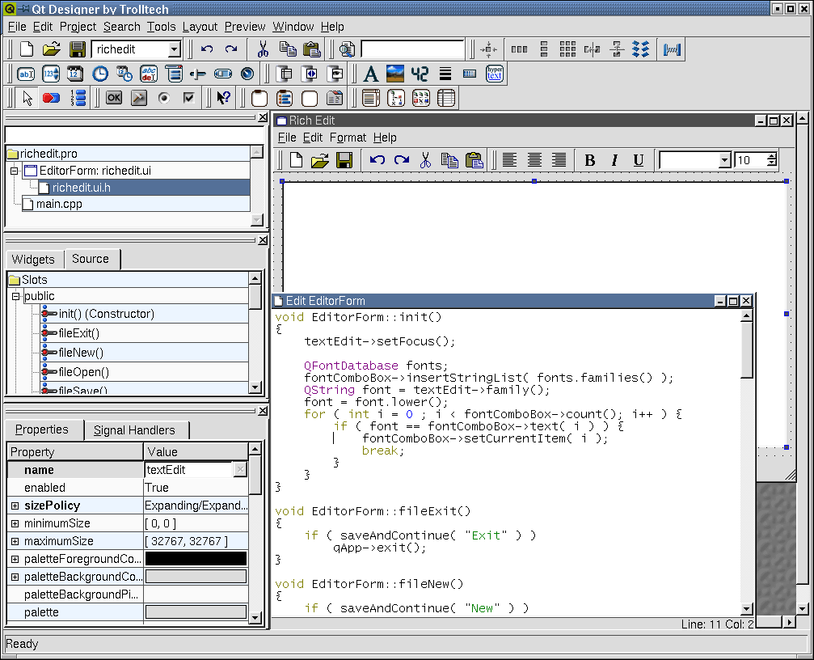

Slide 19
基于Qt Designer程序设计（一）
在使用Qt Designer程序开发时，一般要涉及到下面几个步骤：
1.创建和初始化子部件
2.设置子部件布局
3.设置Tab键次序（不是必须）
4.建立信号与插槽的连接

Slide 20
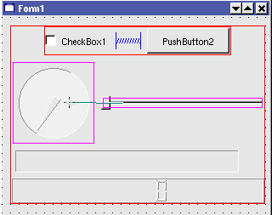
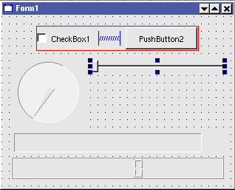
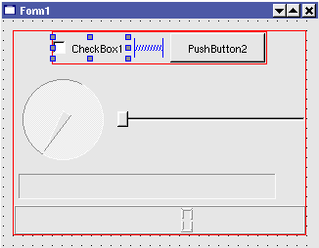
基于Qt Designer程序设计（二）
1.创建并布置部件
3.建立信号与插槽的连接
2.对部件使用布局管理

Slide 21
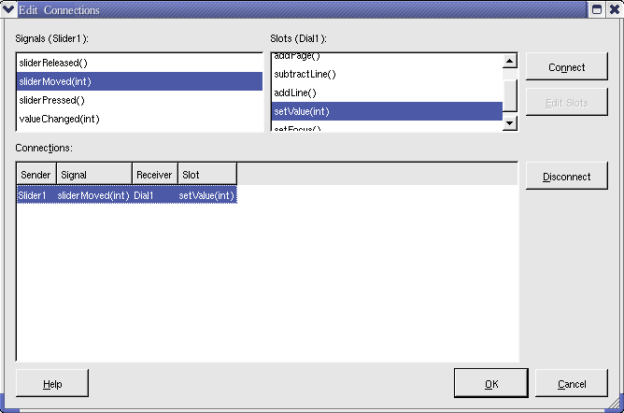
基于Qt Designer程序设计（三）
编辑两个部件之间信号与插槽之间的连接方式

Slide 22
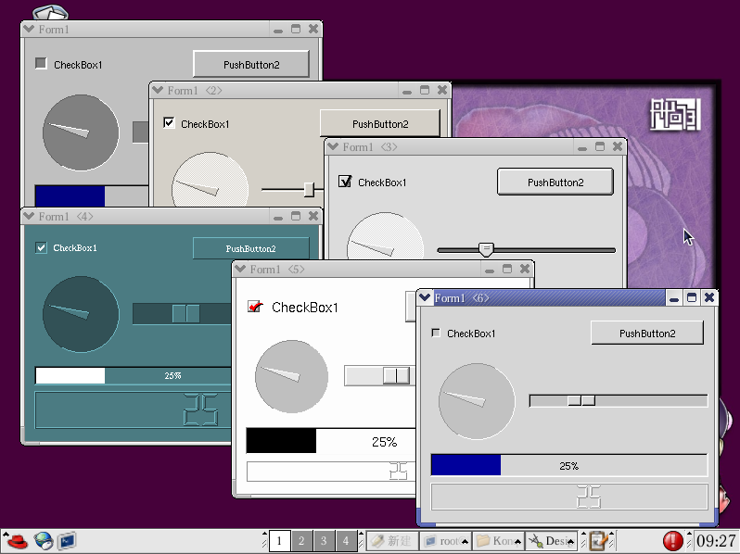
基于Qt Designer程序设计（四）
Qt Designer下不同风格的预览

Slide 23
Qt Designer的工作过程
Qt Designer将工程文件组织成.ui的文件
由.ui文件生成.cpp 和 .h文件
  .ui -----xml
  uic
生成moc_filenaem.cpp
  moc

Slide 24
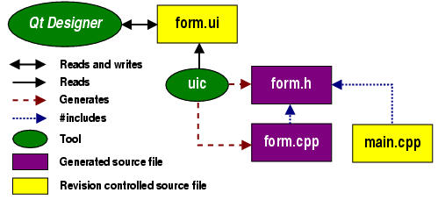
Qt Designer 功能框图

Slide 25
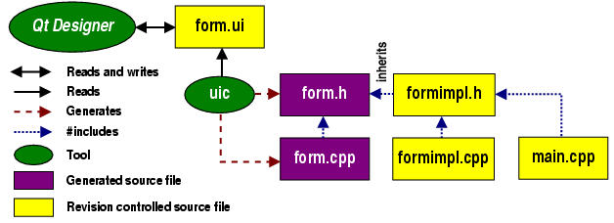
子类继承方式（Qt 2.X）

Slide 26
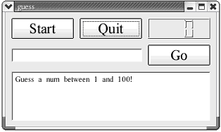
使用信号/槽的Qt程序示例
quit
start
程序运行界面
  绿色：按钮（QPushButton ）
  红色：LCD数码显示（QLCDNumber ）
  蓝色：编辑框（QLineEdit ，QMultiLineEdit ）
  黄色：自定义界面元素（MyWidget）
go
lcd
edit
medit
MyWidget

Slide 27
使用信号/槽的Qt程序示例
界面设计思路
  整个界面为一个界面元素；
    类型：MyWidget
    基类：QWidget
  其它元素组合在MyWidget上；
    界面元素：
      quit
      start
      go
      lcd
      edit
      medit
    界面布局——网格布局grid （QGridLayout ）
  元素之间通过信号/槽进行通讯

Slide 28
使用信号/槽的Qt程序示例
程序结构
  主函数：main（）
    功能：启动消息循环，显示程序界面
  两个类：
    类：Puzzle
      功能：完成产生随机数，并进行判断
    类：MyWidget
      功能：定义并放置界面元素，接受用户输入；
  5个文件:
    main.cpp:定义主函数
    puzzle.h，puzzle.cpp：定义并实现类Puzzle
    mywidget.h，mywidget.cpp:定义并实现类MyWidget

Slide 29
使用信号/槽的Qt程序示例
文件目录结构
main.cpp
当前工作目录 ./
puzzle.h
puzzle.cpp
mywidget/
mywidget.h
mywidget.cpp

Slide 30
类结构
类Puzzle的结构
  符号含义：
    ＋：共有，public
    －：私有，private
  成员说明：
    answer：猜数字的答案；
    gen_answer():产生随机数答案；
    get_answer():返回答案值；
    judge()：将用户的猜测和答案比较，得出比较结果；
    start():开始，调用过程产生答案；
Puzzle
- int answer
- int gen_answer()
+int judge()
+int get_answer()
+void start()

Slide 31
类结构
QWidget
类MyWidget结构
  符号含义：
    +、-、#:共有、私有、保护
    三角：继承关系
    红色：型号
    绿色：槽
  成员说明：
    quit、start、lcd、edit、go、medit：界面上的元素
    grid：网格布局
    count：用户猜测的次数
    guess：用户的猜测
    puzzle：对象，完成产生随机数，并判断的功能
MyWidget
-quit,start,lcd,grid
-edit,go,medit
-count,guess
-puzzle
#closeEvent
-init(),finalize(),getAnswer(),
-showMsg()
closeSignal()
+onStart()
+onGo()
+onClose()

Slide 32
类结构
  成员说明：
    closeEvent：重载基类的方法；
    init()：游戏初始化；
    finalize():游戏结束的动作
    getAnswer():得到用户输入的答案
    showMsg():根据用户的猜测，给出提示信息
    onStart():用户点击start按钮的动作
    onGo():用户点击go按钮的动作
    onClose():用户点击关闭按钮的动作
    closeSignal():程序关闭时，产生的信号。

Slide 33
界面布局
本例中为4行×3列的布局
  坐标编码方式和Gtk+略有不同
0
1
2
0
start
quit
lcd
1
edit
go
2
medit
3

Slide 34
界面布局
向容器中放置界面元素的两个方法
  占据一个单元格
  void QGridLayout::addWidget (
  QWidget * w,//欲放置的界面元素
  int row,//行编号
  int col,//列编号
  int alignment = 0 )；//对齐方式
  占据多个单元格
  void QGridLayout::addMultiCellWidget (
  QWidget * w,//欲放置的界面元素
  int fromRow,//起始行编号
  int toRow, //终止行编号
  int fromCol, //起始列编号
  int toCol, //终止列编号
  int alignment = 0 )；

Slide 35
界面布局
元素位置参数取值
元素名称 | 行起始 | 行终止 | 列起始 | 列终止
start | 0 | 0 | － | －
quit | 0 | 1 | － | －
go | 1 | 2 | － | －
lcd | 0 | 2 | － | －
edit | 1 | 1 | 0 | 1
medit | 2 | 3 | 0 | 2

Slide 36
项目文件
guess.pro
1 | TEMPLATE = app
2 | DEPENDPATH += mywidget
3 | INCLUDEPATH += . mywidget
4 | CONFIG += qt warn_on release
5 | HEADERS += mywidget/mywidget.h mywidget/puzzle.h
6 | SOURCES += main.cpp mywidget/mywidget.cpp mywidget/puzzle.cpp
增加的路径：
  目录：mywidget
  文件：mywidget目录下的头文件和cpp文件

Slide 37
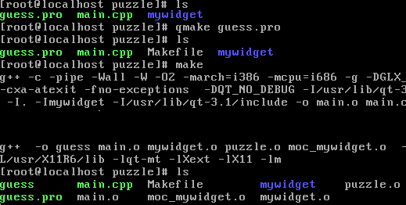
程序编译
查看文件
生成Makefile
查看结果
编译
查看结果
可执行文件
省略部分输出

